Slide 1
六、如何用讀報遊戲 認識語詞、形容詞、疊字、四字語詞並創作短文
1.選一篇適合孩子年級閱讀的文章
2.設計閱讀學習單
3.朗讀文章認識形容詞、疊字、四字語詞
4.進行賓果遊戲
5.用四個語詞創作短文

Slide 3
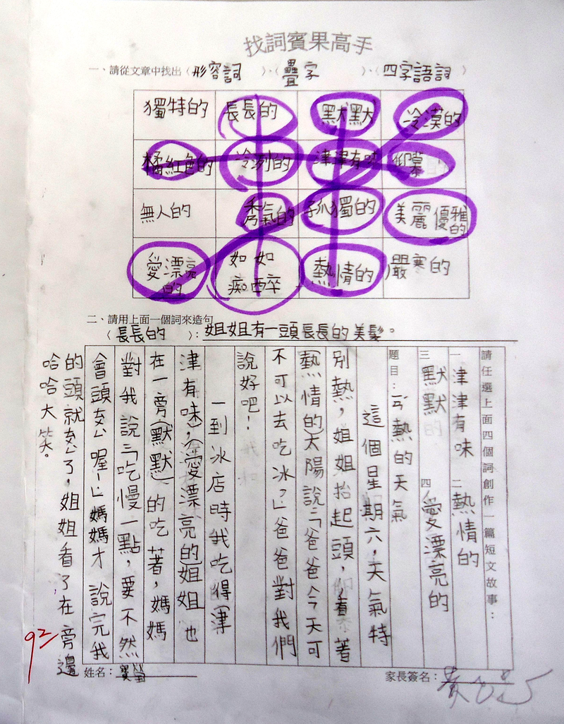

Slide 4
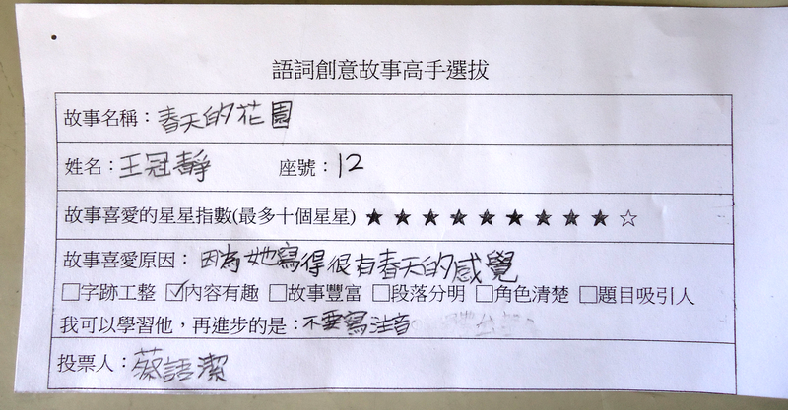
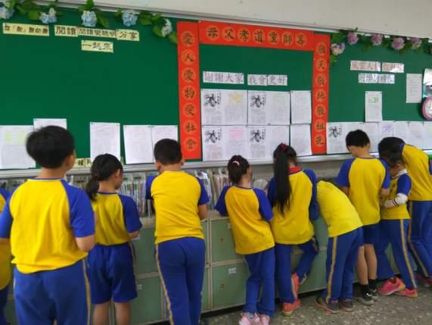
延伸活動_學生互評票選優良作品

Slide 5
頒獎_分享爆米花

